Slide 1


ALPHABET

Slide 2
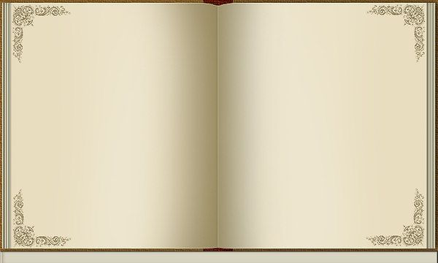

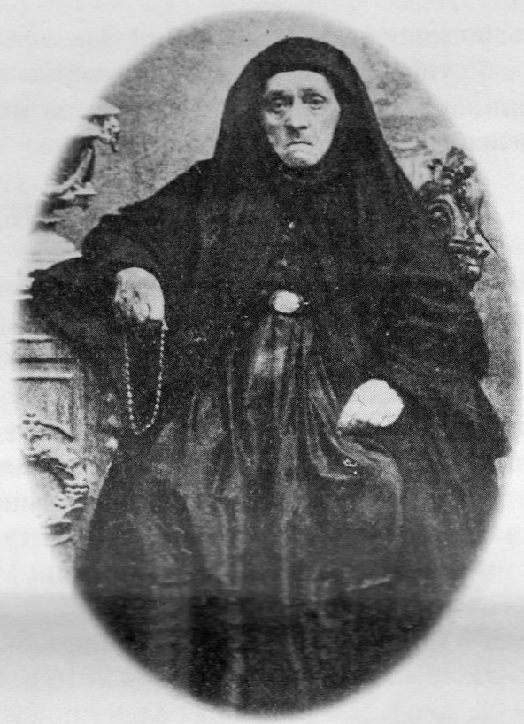
Анастасия Димитрова
Anastasia Dimitrova
Първата българска светска учителка

Slide 3
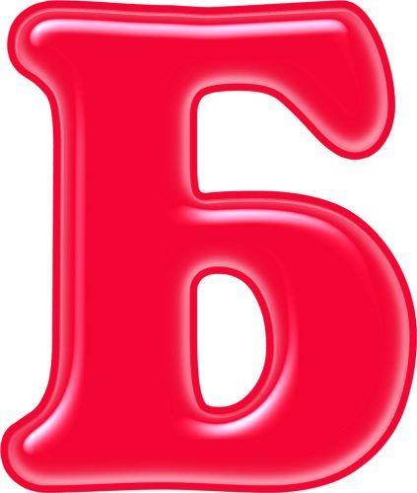
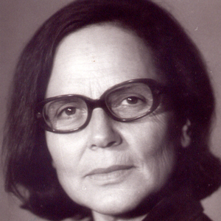
Бинка Желязкова
Binka Zhelyazkova
Първата жена режисьор

Slide 4

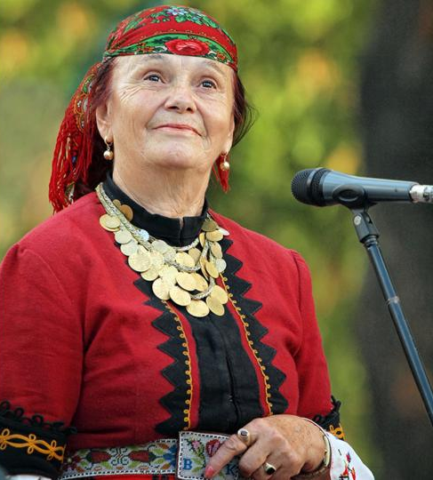
Валя Балканска
Valya Balkanska
Народна певица от Родопите. Нейното изпълнение на песента „Излел е Делю хайдутин“ оглася космоса

Slide 5

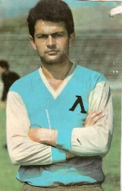
Георги Аспарухов
Georgi Asparuhov
най-великият български футболист на XX век

Slide 6

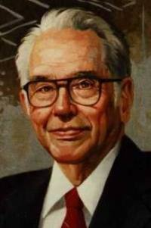
Джон Атанасов
Dzhon Atanasov
Създателят на първият компютър

Slide 7
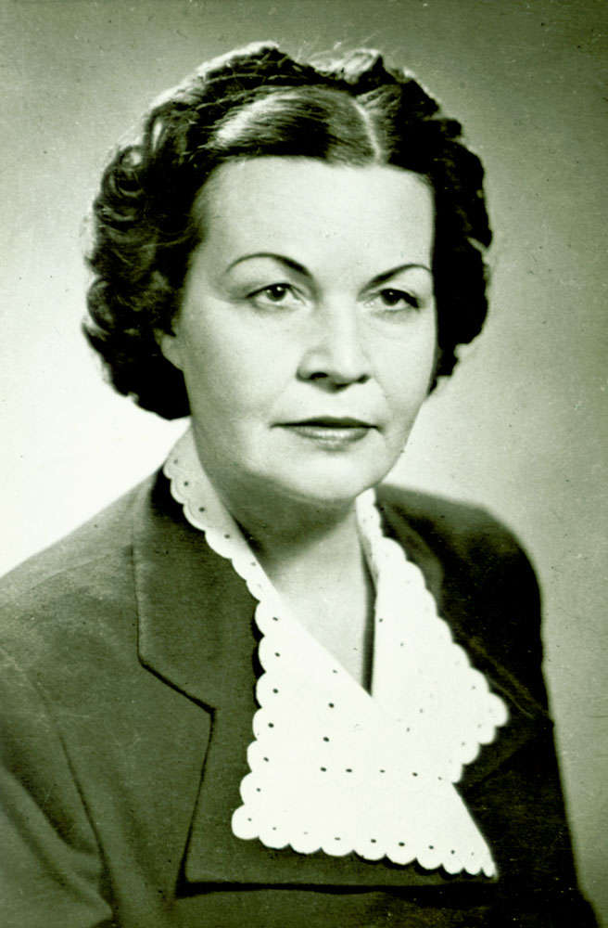

Елисавета Багряна
Elisaveta Bagryana
Българска поетеса и преводач, автор на детски книги

Slide 8
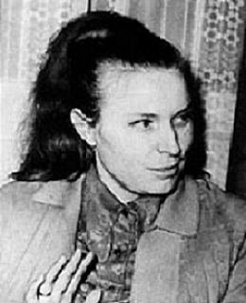

Жулиета Шишманова
Zhulieta Schischmanova
Българска състезателка по гимнастика и треньорка по художествена гимнастика.

Slide 9

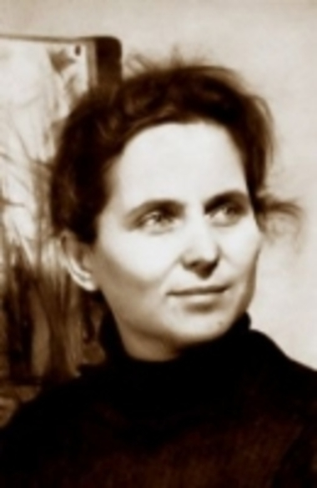
Златка Дъбава
Zlatka Dabova
Българска художничка, графичка

Slide 10
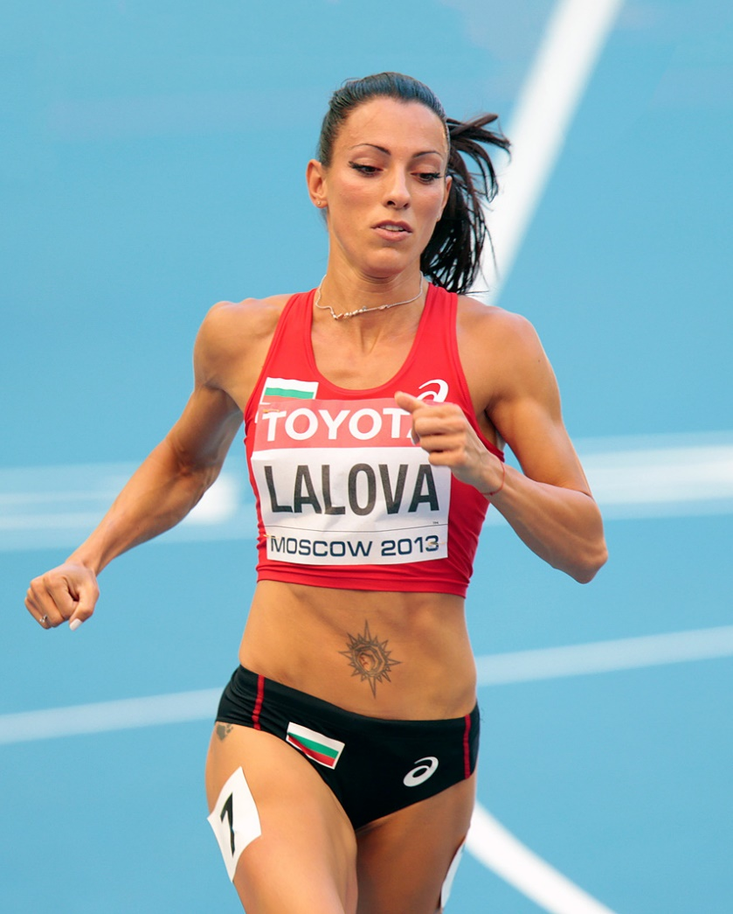

Ивет Лалова
Ivet Lalova
Лекоатлетка, европейска шампионка на 100 и 200 м, национална рекордьорка

Slide 11

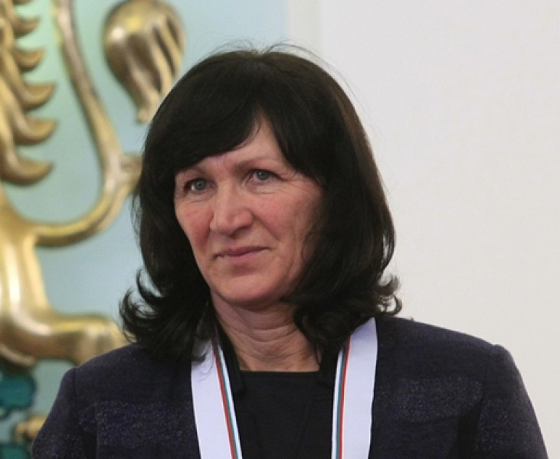
Йорданка Донкова
Yordanka Donkova
Състезателка по лека атлетика, световна рекордьорка в дисциплината 100 м с препятствия.

Slide 12

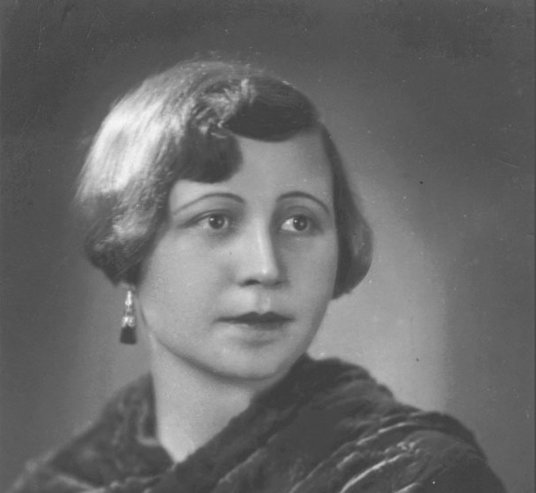
Калина Малина
Kalina Malina
Детска писателка и преводачка, автор на първия български детски роман

Slide 13

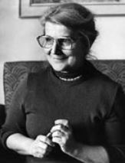
Люба Огнянова
Luba Ognenova
Пръвата жена- подводен археолог в България.

Slide 14

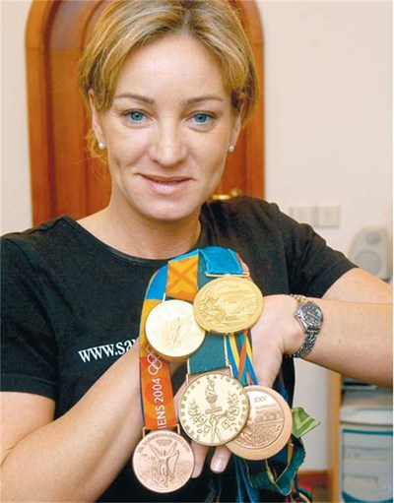
Мария Гроздева
Maria GrozDeva
Състезателка по спортна стрелба. 9-кратна европейска шампионка. Най-успешният български състезател на Олимпийски игри.

Slide 15

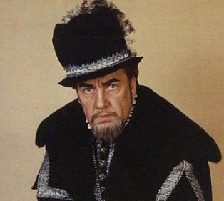
Български оперен певец – бас, работил дълги години в Италия.
Николай Гяуров
Nikolai Gyaurov

Slide 16

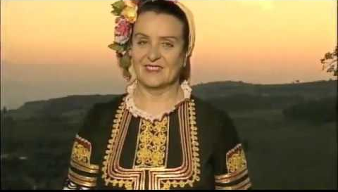
Олга Борисова
Olga Borisova
Народна певица, името ѝ е включено в Световната енциклопедия за музика.

Slide 17


Петя Дубарова
Petya Dubarova
Детето-чудо на българската поезия

Slide 18

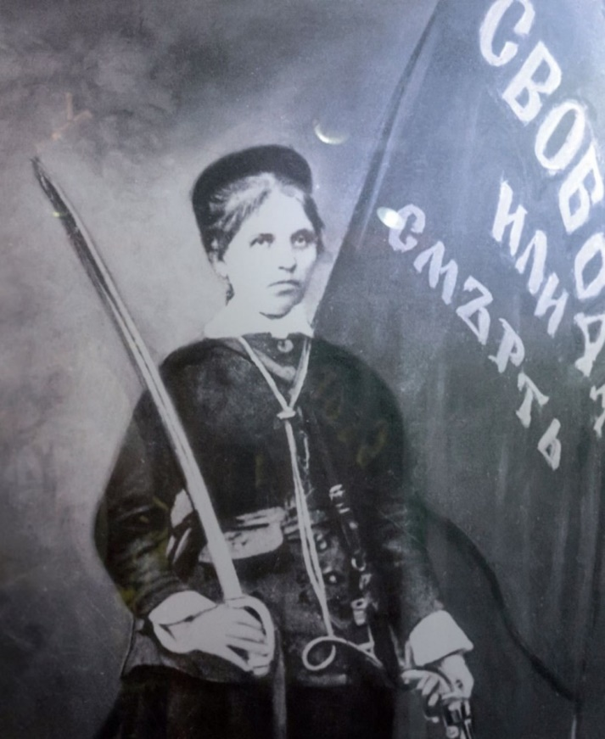
Райна Княгиня
Raina Knyaginya
Българска учителка и акушерка, ушила главното въстаническо знаме на Панагюрски революционен окръг за Априлското въстание.

Slide 19

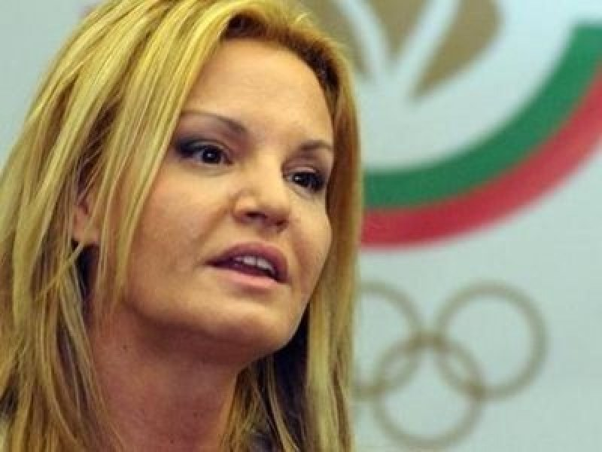
Стефка Костадинова
Stefka Kostadinova
Световна рекордьорка в дисциплината скок на височина.

Slide 20

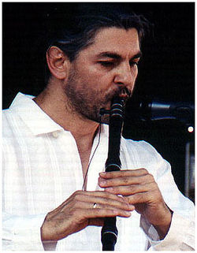
Теодосий Спасов
Teodosyi Spasov
Български музикант, виртуозен изпълнител на кавал.

Slide 21

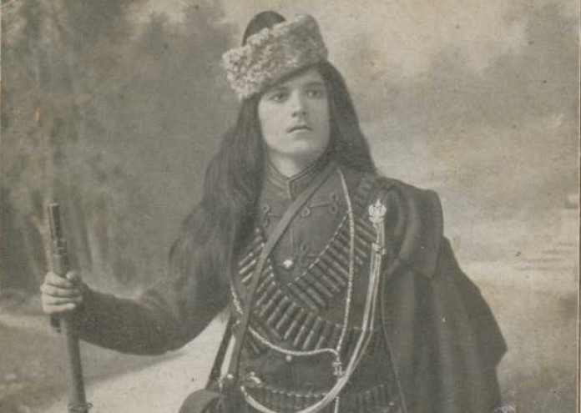
Донка Ушлинова
Donka Uschlinova
Първата жена у нас с воински чин.

Slide 22

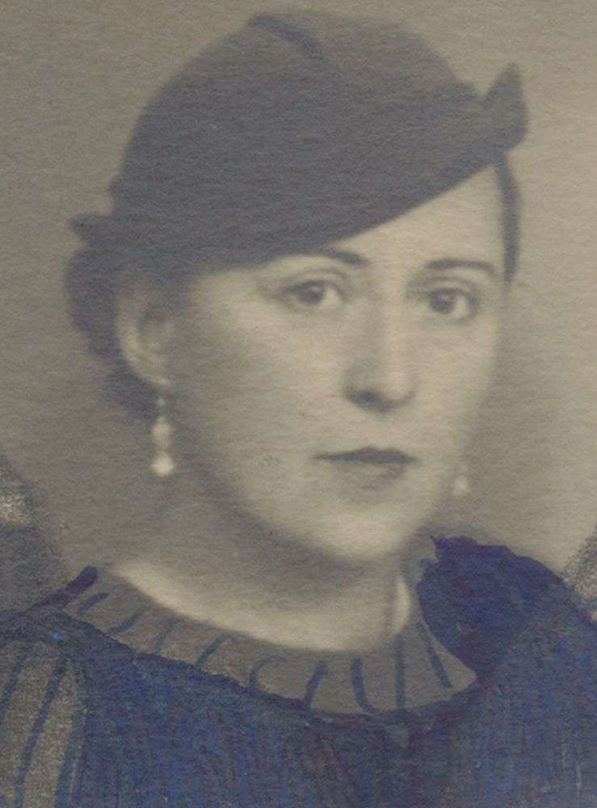
Фани Попова- Мутафова
Fani Popova- Mutafova
Български писател, преводач от италиански език, общественик, патриот.

Slide 23

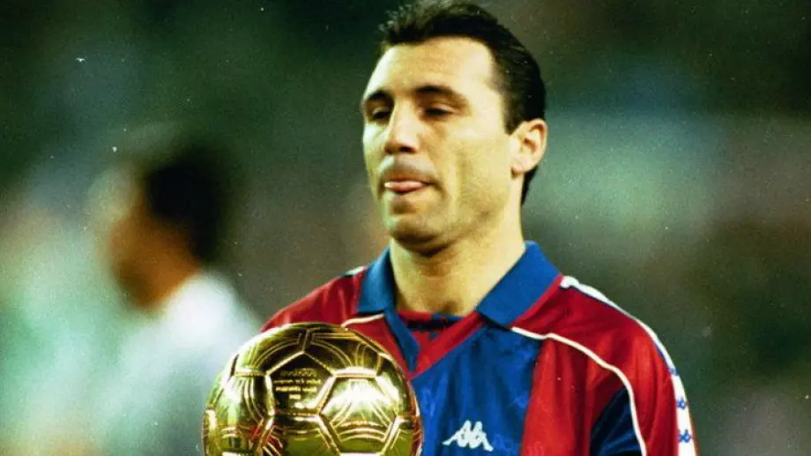
Христо Стоичков
Hristo Stoichkov
Световноизвестен български футболист, носител на най-престижните футболни награди (Златна обувка, Златна топка)

Slide 24

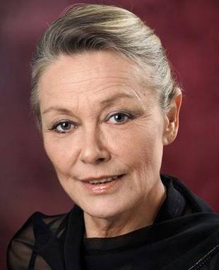
Цветана Манева
Cvetana Maneva
Българска театрална и киноактриса.

Slide 25

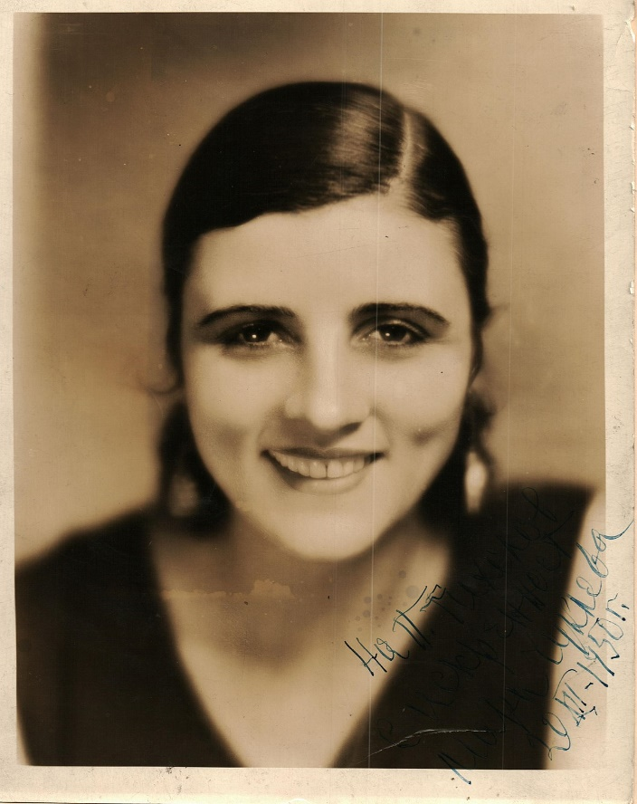
Мара Чуклева
Mara Chukleva
Първата българска актриса, участвала в чуждестранен филм.

Slide 26

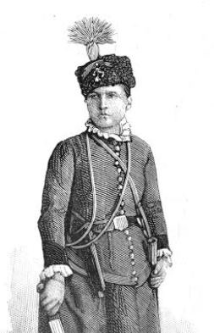
Недялка Шилева
Nedyalka Schileva
Българска учителка и деятелка на Съединението на Княжество България с Източна Румелия.

Slide 27

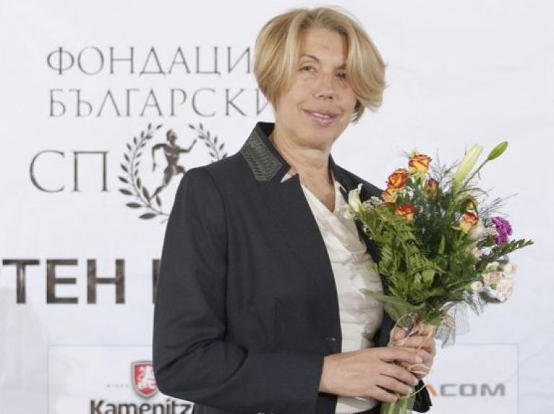
Николина Щерева
Nikolina Schereva
Олимпийска вицешампионка на средни разстояния - 800 и 1500 метра

Slide 28

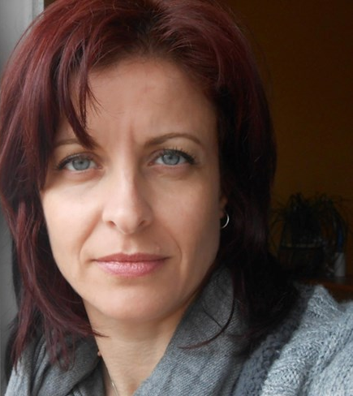
Юлия Байчева
Ulia Baicheva
Състезателка по художествена гимнастика от поколението на т.нар. „Златни момичета“

Slide 29

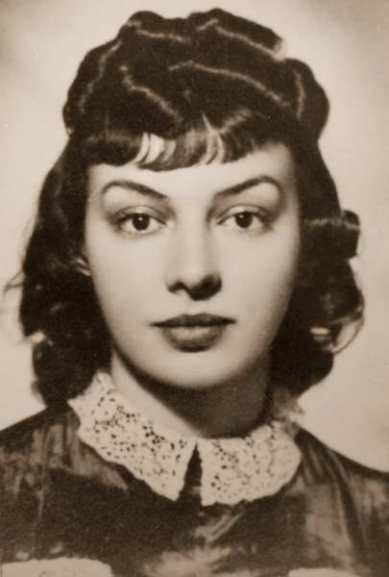
Яна Язова
Yana Yazova
Писателка, авторка на стихосбирки, романи, пиеси, детски творби, преводи.

Slide 30
BULGARIAN MINI-DICTIONARY
Hello - Zdravei
Good morning- Dobro utro
Good afternoon- Dobar den
Good evening- Dobar vecher
Good night- Leka nosht
Thank you – Blagodarya
Please- Molya te
Excuse me.- Izvinete me.
Yes.- Da No- Ne
What’s your name?- Kak se kazvash?
My name’s … - Kazvam se…
How old are you?- Na kolko godini si?
How are you? – Kak si?
Nice to meet you.- Radvam se, che te sreshtam.
What’s the time?- Kolko e chasat?
I like/ I don’t like- Haresvam/ Ne haresvam
How much does it cost?- Kolko struva? I’m hungry!- Gladen sam!
School- uchilishte
Toilet- toaletna
Restaurant – restorant
Shop- magazin

